Slide 1




La Riforma protestante

Slide 2

Cause
Oltre a quelle già elencate nelle lezioni precedenti, occorre aggiungere:
1. le caratteristiche religiose dell’impero: il Landeskirchentum (sistema delle Chiese nazionali: vedi slide successiva)
2. l’invenzione della stampa a caratteri mobili: «il più grande e il più eccelso atto della Grazia divina, a motivo del quale si diffonde l’influsso del Vangelo» (Lutero)
3. L’adesione di alcune categorie sociali:
  il giovane clero (secolare e regolare)
  la nobiltà
  le città dell’impero
  umanisti e artisti
4. L’esigenza di una vita religiosa più autentica

Slide 3
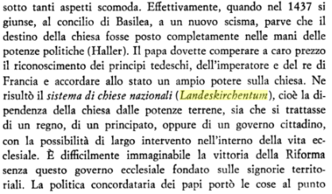
Il landeskinchentum

Slide 4
Martin Lutero - 1
Nasce a Eisleben, 10 ottobre 1483.
La famiglia di Lutero è seria, religiosamente impegnata. Il padre è un minatore che ha fatto fortuna: «Fin dalla fanciullezza io ero abituato a dover impallidire e spaventarmi quando sentivo anche solo nominare il nome di Cristo al punto che io lo ritenni un giudice rigido e iroso»
Martino studia a Magdeburgo (1497) , poi a Eisenach (1498-1501), e infine a Erfurt (1501-1505), dove conosce il nominalismo (attraverso la mediazione di Gabriele Biel).
Nel maggio del 1505 entra nel convento degli Agostiniani dell’Osservanza della Sassonia, a Erfurt. Viene ordinato sacerdote nel 1507, e nel 1512 consegue il dottorato in teologia. Va a Roma per incarico del suo Ordine e non sembra particolarmente impressionato dalla città rinascimentale di Giulio II. Viene nominato sottopriore, prefetto degli studi del convento di Wittenberg, e nel 1515 diventa vicario distrettuale (11 conventi).

Slide 5
...alcuni giorni prima fui sfiorato da un fulmine nei pressi di Stotternheim, non lontano da Erfurt. Allora costernato e preso dal terrore dissi: «Aiutami Sant'Anna e sarò frate » (Hilf du, Sankt Anna, ich wil ein Monch werden ). «Poi mi pentii del voto e molti mi dissuasero dal compierlo. Ma perseverai e alcuni giorni prima di Sant’Alessio invitai alcuni miei amici intimi alla cerimonia di addio, perché essi il giorno dopo mi portassero al monastero. E poiché quelli si opponevano dissi loro: «Oggi mi vedrete e mai più». Allora mi accompagnarono piangendo.
Anche mio padre si arrabbiò per il voto, ma io perseverai nel mio proposito. Non ho mai pensato di uscire dal monastero.
Tischreden
Tu temevi, con affetto paterno, la mia debolezza perché ero un adolescente di ventidue anni non compiuti, quando l’adolescenza ferve, secondo l’espressione di Sant’Agostino, e perché conoscevi molti casi in cui la vita monastica era risultata infelice a non pochi. Tu invece mi preparavi il vincolo di un onesto e opulento matrimonio... Alla fine cedesti e sottomettesti la tua volontà a quella di Dio, ma senza deporre il timore per me. Ho infatti ben presente alla memoria che quando già calmato conversavi con me e io ti dicevo che il cielo con i suoi terrori mi aveva chiamato, dato che io non mi facevo frate per gusto e di buon grado e molto meno per amore del corpo, ma perché, assalito dal terrore e dall’angoscia di una morte improvvisa, avevo fatto un voto costretto dalla necessità, tu mi replicavi: «Voglia il cielo che non sia inganno o allucinazione».
Al padre – Prefazione a De votis monasticis, 1521

Slide 6
Il giovane religioso è interiormente travagliato: è travagliato dal dubbio circa la propria salvezza eterna e da sentimenti di odio, violenza, amore di sé, vanità, libidine (che egli riassume tutti nel termine di concupiscentia).
«Durante il mio monacato sopportai veglie e digiuni, con maggior rigidezza di quanti oggi mi perseguitano. Fui superstizioso fino al delirio e alla follia, perfino a scapito del mio corpo e della mia salute [...] Io più che nessun altro, prima della luce del Vangelo sentii piamente e fui zelante verso le leggi imposte dal papato e le tradizioni dei Padri; cercai di inculcarle con molta serietà e le difesi ritenendole necessarie per la salvezza. Poi molto diligentemente cercai di adempierle, praticando altri digiuni, veglie, preghiere e mortificazioni corporali, in misura maggiore di quanto fecero coloro che oggi mi odiano e mi perseguitano... Vissi in castità e povertà, senza curarmi delle cose del mondo. Sotto questa santità io frattanto alimentavo fiducia in me stesso, sfiducia in Dio, bestemmia e paura; ero una latrina del diavolo, che si compiace di questo tipo di santi che perdono l’anima, e lui ride di loro... Nel monacato io ho crocefisso Cristo ogni giorno e l’ho bestemmiato con la mia falsa fiducia che non mi abbandonava mai. Esteriormente io non ero come altri uomini: ladri, ingiusti, adulteri, ma mi conservavo casto, obbediente e povero; libero dalle preoccupazioni della vita presente, vivevo solo dedito ai digiuni, veglie, preghiere, alla celebrazione della messa, ecc. »
Commento alla Lettera ai Galati 1531
Tra il 1510 e il 1518 insegna all’Università di Wittenberg, e scrive il commento alle Sentenze di Pier Lombardo, le lezioni sui Salmi, sulle lettere ai Romani, ai Galati e agli Ebrei.

Slide 7
«Quando per la prima volta arrivai al monastero (di Wittenberg, nel 1508), mi accadeva di essere sempre triste e malinconico, senza potermi liberare da quella tristezza.
Per questo chiedevo consiglio al dottor Staupitz, che qui menziono con molto piacere, e mi confessavo a lui, manifestandogli gli orribili e tremendi pensieri che mi venivano.
Egli mi diceva: “Non sai Martino quanto utile e necessaria ti è questa tentazione. Dio non ti prova senza motivo; vedrai che si servirà di te come di un ministro per grandi cose”».

Slide 8
L’ «esperienza della torre»
In tedesco Turmerlebnis, avvenne in un periodo compreso tra il 1512 e il 1519. Lutero ne parla a più riprese nei suoi scritti e nei “discorsi della tavola”, collocandola nella sua camera, posta nella torre del convento di Wittenberg.
È il momento a partire dal quale si sentì intimamente salvato e giustificato dalla grazia di Dio.
Quest’esperienza donò a Lutero la pace interiore che cercava da sempre e divenne un’esperienza liberante.
Da qui prende avvio la prima fase della Riforma, quella detta della libertà del cristiano. Forse la più autentica e felice dell’esperienza luterana.
Notes:
Fontes

Slide 9

La sua impostazione teologica è originale, e incentrata su alcune idee che vengono abitualmente sintetizzate con a espressioni latine:
Solus Christus
Sola Gratia
Sola Fide
Sola Scriptura
«Non è compito del sacerdote insegnare la legge, ma mostrare la grazia di Gesù Cristo, che è la pienezza della legge.
Solo la fede, che non si fonda sulle opere, è quella che ci fa puri e degni.
Tutto quanto si fa senza fa grazia è peccato, anche le opere buone, che possono dirsi morte.
Di conseguenza tutte le virtù di tutti i filosofi, giuristi e teologi, anche se in apparenza sembrano virtù, in realtà sono vizi.
Non è possibile che la fede rimanga inoperosa, ma essa vive, opera e trionfa e da essa nascono spontaneamente le opere... Ma coloro che per prima cosa sperano di cancellare i peccati con opere di penitenza sono in grande errore.
Nessuno consegue la grazia solo con l’assoluzione, il battesimo e la comunione, o la sacra unzione, ma perché crede ... I sacramenti non danno profitto a nessuno, anzi sono dannosi a coloro che non li ricevono in pienezza di fede».
Lezioni sulla Lettera agli ebrei, Pasqua 1517 - Pasqua 1518.

Slide 10
Solus Christus
Solus Christus: Dio è un Dio d’amore che agisce in assoluta libertà per il tramite della grazia. Egli si dona all’essere umano, immerso nel peccato e nella morte a causa della caduta di Adamo, in modo immeritato, immotivato e gratuito nella persona di Gesù Cristo, vero Dio e vero uomo. L’uomo può comprendere il Dio che salva, giustificandolo, «solamente» (solus) attraverso Cristo: le promesse divine di salvezza ricevono, pertanto, l’illuminazione che le rende traducibili unicamente in relazione alla vita, alla morte e alla resurrezione di Gesù su cui si deve necessariamente concentrare la teologia, la spiritualità di colui che crede.

Slide 11
Sola gratia
L’uomo, proprio in quanto peccatore per via della caduta del primo uomo non potrà mai, con le sue sole forze, meritare la salvezza che, perciò, gli dovrà necessariamente giungere dal di fuori. L’extra nos si concretizza nella iustitia aliena, nella «giustizia altrui» di Dio offerta gratuitamente soltanto per amore. Essa perdona l’essere umano uccidendo in lui l’uomo vecchio e facendo, contemporaneamente, sorgere quello nuovo come affermato da Paolo nell’epistola ai Romani: «Non regni dunque il peccato nel vostro corpo mortale per ubbidire alle sue concupiscenze; e non prestate le vostre membra al peccato, come strumenti d’iniquità; ma presentate voi stessi a Dio, come di morti fatti viventi, e le vostre membra come strumenti di giustizia a Dio; infatti il peccato non avrà più potere su di voi; perché non siete sotto la legge ma sotto la grazia» (Rm 6,12-23).2 In tale rigenerazione l’uomo sarà indotto a ben operare, spinto dall’amore di cui Dio lo ha riempito, anche se da parte sua non vi è alcun merito. Al contempo, il medesimo uomo rigenerato rimarrà nella lucida consapevolezza che non sono le sue buone opere a salvarlo proprio perché solo la grazia del Signore è in grado di giustificarlo.

Slide 12
Sola fide
Per Lutero la fede consiste nell’avere fiducia nelle Sacre Scritture, ma ancor di più nel riporre l’identica fiducia nel fatto che Cristo sia venuto tra gli uomini per salvarli uno per uno presi individualmente. Solamente la fede in Cristo è in grado di fornire l’essere umano di tutto il necessario per raggiungere la salvezza anche se chi è giustificato non resta, in quanto creatura, dispensata dal peccato. Si assisterà, quindi, a una continua, incessante battaglia tra il vecchio e il nuovo uomo, che si svolgerà nell’essere umano il quale sarà, come afferma ancora Lutero, simul iustus et peccator, giusto e peccatore al tempo stesso, «peccatore di fatto, ma giusto nella reputazione di Dio e nella sua sicura promessa di liberarlo dal male fino a completa guarigione. In questi termini si può dire che, nella speranza, è perfettamente guarito».

Slide 13
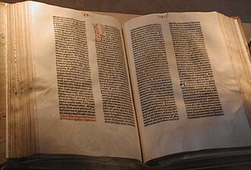
Sola scriptura
La Scrittura è la sola autorità che il cristiano può e deve riconoscere. Paradossalmente più che leggere la Bibbia, il cristiano deve ogni giorno costantemente farsi interrogare da essa. È Dio che interroga l’uomo, è l’uomo che deve farsi interrogare da Dio. In questa prospettiva l’autorità dei papi e dei concili per Lutero resta, inevitabilmente, subordinata alla fedeltà da essi dimostrata nei confronti della Scrittura.

Slide 14
Sola scriptura… ma come?
Attraverso quest’ultimo solus le chiese evangeliche nate dalla Riforma si posero collettivamente in contrasto con uno dei capisaldi caratterizzanti il cattolicesimo, quello di tradizione. Tra il XIV e il XV secolo si ebbe infatti una trasformazione tale del concetto di tradizione che quest’ultima finì per essere intesa come qualcosa di separato sino a divenire un’altra fonte di rivelazione che si aggiungeva alla Scrittura. Questo significava che la dottrina si doveva basare su due fonti: una scritta, la Bibbia, e una non scritta, la citata tradizione. I riformatori delle quattro città-laboratorio, pur nelle divergenze che già stavano emergendo, si trovarono comunque d’accordo sia nel respingere le correnti più radicali, come per esempio quella anabattista che rigettava sistematicamente la tradizione, sia nell’accettare ciò che costituiva la tradizione patristica, limitando la critica a tutto ciò che ai loro occhi di «solari» nella teologia e nella prassi della chiesa cattolica, da allora chiesa di Roma, cozzava con la Scrittura, contraddicendola o addirittura travalicandola. Gli stessi riformatori decisero di adottare, nel generale movimento ad fontes (ritorno alle fonti) che li caratterizzava, il canone ebraico delle Scritture. Le Bibbie protestanti delle diverse confessioni di fede luterane o riformate (zwingliane e calviniste) non contemplano, pertanto, alcuni libri che fanno parte del canone cattolico romano.

Slide 15
Martin Lutero - 3
Il punto di svolta nel percorso di Lutero avviene nel 1520, quando pubblica nel giro di pochi mesi tre opere fondamentali:
De libertate christiana
Alla nobiltà cristiana della nazione germanica (An den christlichen Adel deutscher Nation)
De captivitate Babylonica ecclesiae praeludium
→ Vedere i testi nell’Antologia

Slide 16
Il «de libertate christiana»
Il "De libertate christiana" (La libertà del cristiano), scritto nel 1520, è un'opera fondamentale della teologia protestante. I principali contenuti possono essere riassunti nei seguenti punti:
Libertà e schiavitù: Lutero distingue tra la libertà cristiana e la schiavitù del peccato. Sostiene che i cristiani sono liberi da ogni legge e da ogni obbligo, ma questa libertà non deve essere usata per giustificare il peccato.
La fede come fondamento: La vera libertà deriva dalla fede in Cristo. Lutero afferma che la fede giustifica e libera l’individuo, mentre le opere, sebbene importanti, non possono salvare.
Servizio agli altri: Anche se i cristiani sono liberi, Lutero sottolinea che questa libertà deve tradursi in un servizio amorevole verso il prossimo. La vera libertà si manifesta nel servire gli altri, seguendo l'esempio di Cristo.
Relazione tra fede e opere: Lutero chiarisce che mentre le opere sono una conseguenza della fede, non sono il mezzo per ottenere la salvezza. La salvezza è un dono di Dio, accessibile tramite la fede.
Critica alla Chiesa: Lutero critica la Chiesa cattolica e il suo sistema di opere e sacramenti, che secondo lui ostacolano la vera libertà cristiana.
Questo testo rappresenta una difesa della dottrina della giustificazione per fede e un'importante tappa nella Riforma protestante.

Slide 17
«alla nobiltà cristiana della nazione tedesca»
Il trattato scritto da Martin Lutero nel 1520, affronta diversi temi chiave, tra cui:
Critica del potere ecclesiastico: Lutero critica la gerarchia ecclesiastica e il potere del papa, sostenendo che la Chiesa dovrebbe tornare alle sue radici bibliche e abbandonare le tradizioni umane.
Tre pareti della Chiesa: Lutero identifica tre "pareti" che, secondo lui, impediscono la riforma della Chiesa: la separazione tra clero e laici, l'autorità della Chiesa e l'interpretazione delle Scritture.
Libertà cristiana: Lutero sottolinea l'importanza della libertà cristiana, affermando che ogni credente ha accesso diretto a Dio, senza bisogno di intermediari.
Invito all'azione: L'opera è un appello alla nobiltà tedesca affinché si opponga all'abuso di potere della Chiesa e prenda iniziative per riformare la società e la religione.
Ritorno alle Scritture: Lutero esorta i nobili a promuovere un'educazione basata sulla Bibbia e a garantire che le Scritture siano accessibili a tutti.
Questi temi riflettono il desiderio di Lutero di riformare non solo la Chiesa, ma anche la società tedesca, sottolineando il ruolo cruciale della nobiltà nel processo di cambiamento.

Slide 18
De captivitate babylonica ecclesiae praeludium
è un'opera fondamentale in cui Lutero espone le sue idee sulla natura della Chiesa e sulla sacramentalità. I contenuti principali includono:
Critica ai sacramenti: Lutero mette in discussione il numero e la natura dei sacramenti riconosciuti dalla Chiesa cattolica, sostenendo che solo due sacramenti (battesimo e comunione) siano istituiti da Cristo.
Schiarimento della fede: Lutero afferma che la vera essenza della Chiesa è la fede in Cristo e non l'osservanza di rituali o pratiche religiose.
Cattività della Chiesa: L'opera descrive la Chiesa come una "cattività" sotto il potere della tradizione e delle istituzioni, che allontanano i credenti dalla vera fede.
Ritorno alle Scritture: Lutero esorta a tornare alla Bibbia come unica autorità, sostenendo che le Scritture devono guidare la vita del credente e la pratica ecclesiastica.
Riforma necessaria: L'opera è un appello alla riforma della Chiesa, invitando i fedeli a liberarsi dalle catene delle tradizioni umane e a cercare una relazione diretta con Dio.
Questi temi riflettono la lotta di Lutero per una Chiesa più autentica e basata sulla fede, segnando uno sviluppo cruciale nella Riforma protestante.

Slide 19

La questione delle indulgenze
Alberto di Brandeburgo aveva ottenuto tra il 1513 e il 1514 l’assegnazione di tre vescovadi tedeschi (Magonza e Magdeburgo, arcidiocesi, e Halbertstadt, diocesi): il costo di questa operazione era enorme (26.000 ducati, oggi approssimativamente 3,5 milioni di €…). La somma fu prestata dai banchieri Fugger, e si progettò di rimborsarla mediante la predicazione dell’indulgenza, con il consenso di Roma: metà della somma raccolta sarebbe stata assegnata alla Fabbrica di San Pietro, e l’altra metà ai Fugger per il rimborso del prestito.
L’indizione dell’indulgenza fu accompagnata da una Instructio summaria di Alberto.
In Germania la predicazione fu affidata a un domenicano, Johann Tetzel, che fece ricorso agli strumenti più consumati della sua propaganda grossolana:
«Appena la moneta cade nella cassetta delle elemosine, l’anima è liberata dal purgatorio» (Wenn [Sobald] das Geld im Kastel klingt, die Seele aus dem Fegfeuer springt)
Non mancarono scandali da parte di alcuni altri predicatori.

Slide 20
La reazione di Lutero
Il 31 ottobre 1517 Martin Lutero scrisse ad Alberto di Brandeburgo una lettera di critica della Instructio, allegando 95 tesi, per dare un contributo alla discussione su questioni teologiche allora non definite.
Notes:
Sola Gratia p. 102

Slide 21
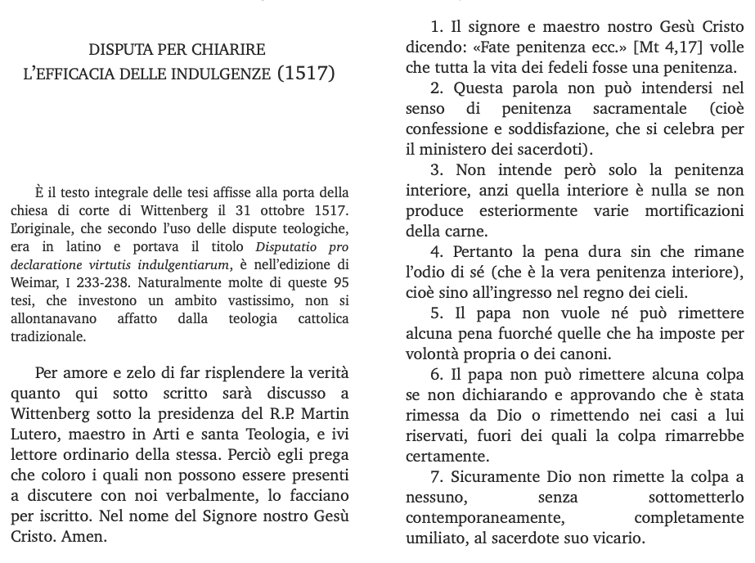

Slide 22
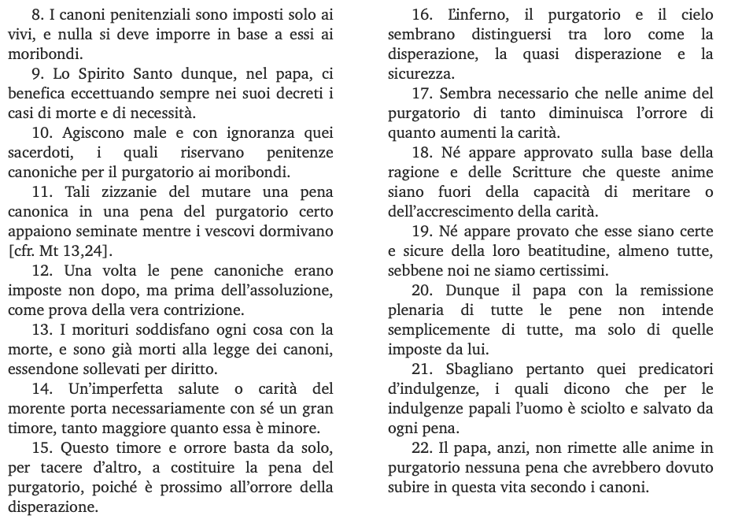
Notes:
21

Slide 23
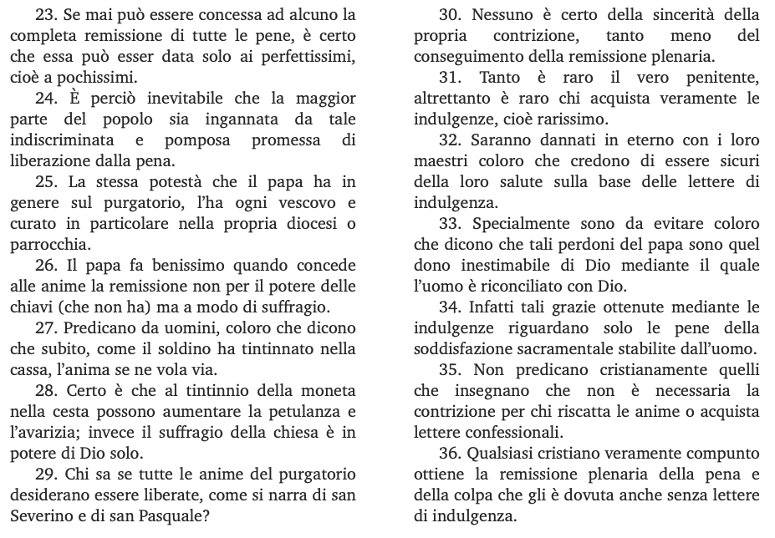
Notes:
26
27
31

Slide 24
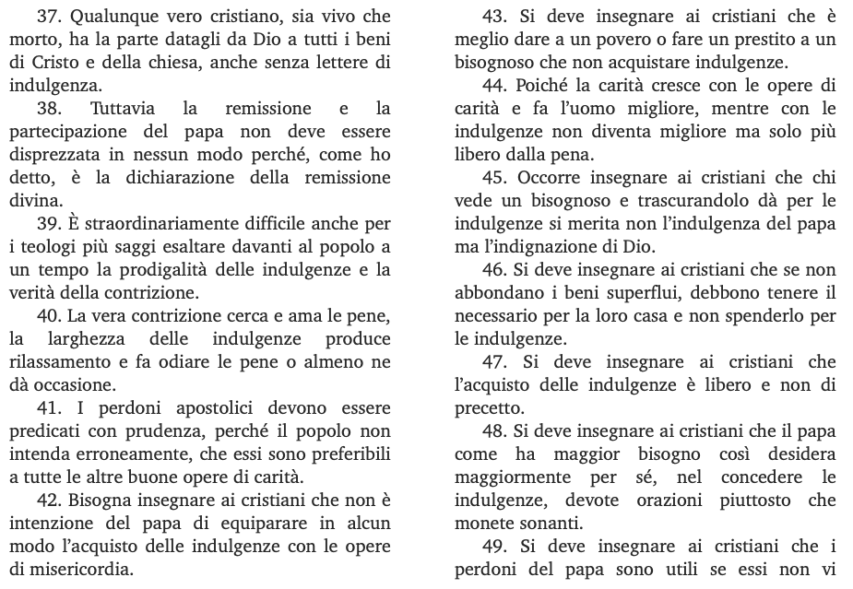

Slide 25
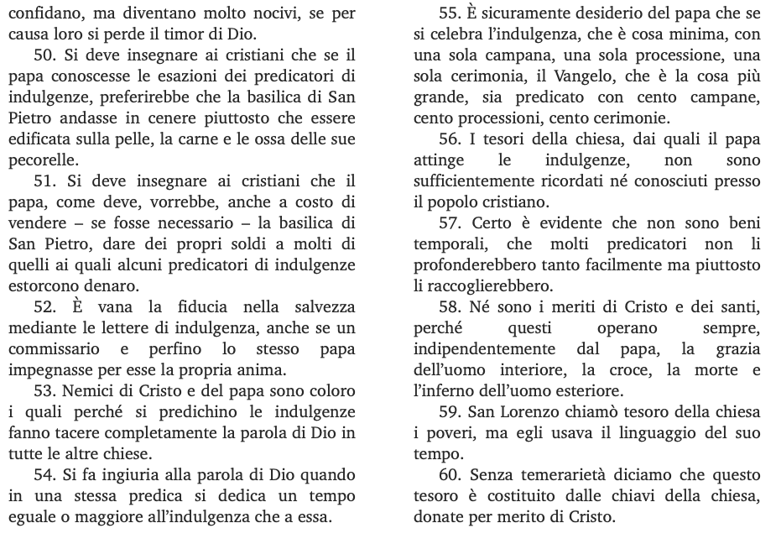

Slide 26
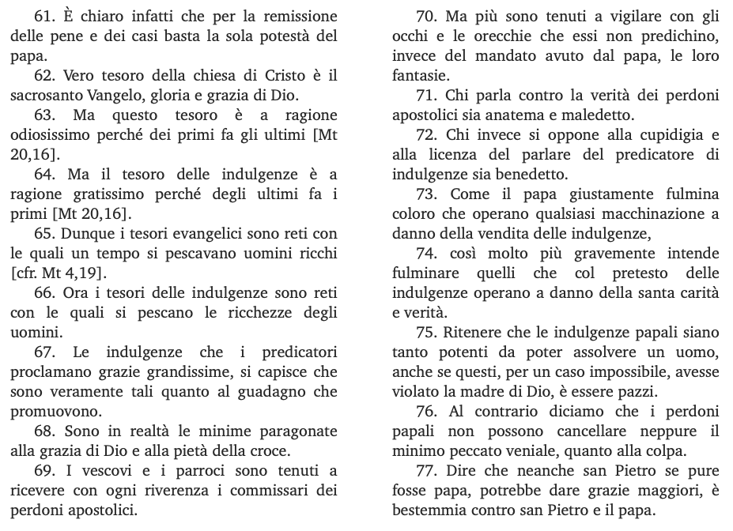

Slide 27
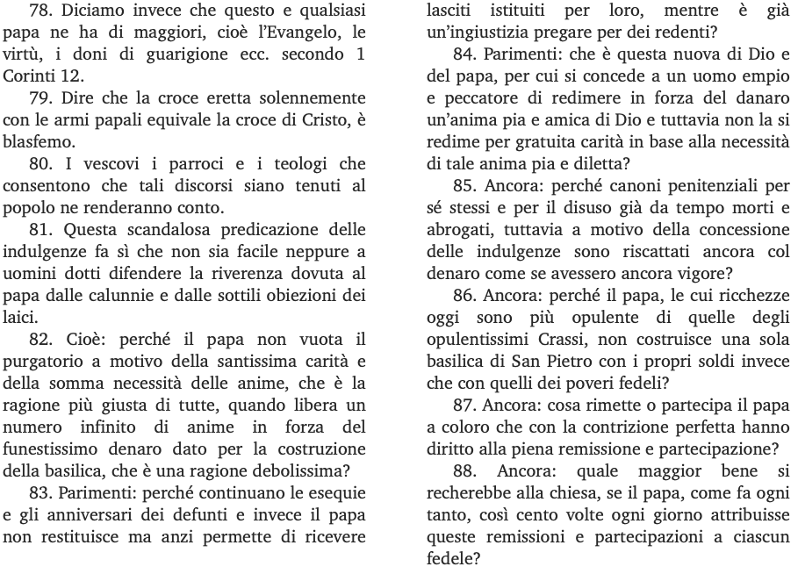

Slide 28
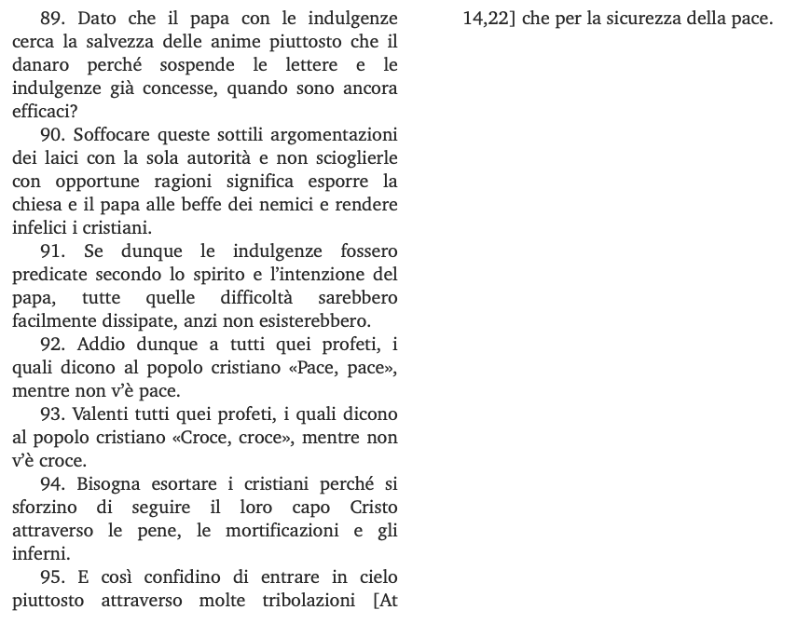

Slide 29
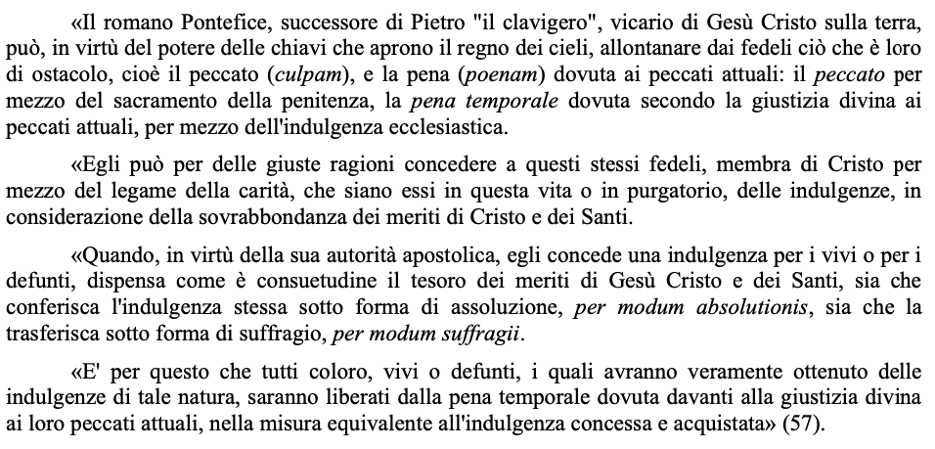
Costituzione pontificia Cum postquam,
9 novembre 1518

Slide 30
Gli sviluppi
Lutero si appella al concilio
Disputa di Lipsia (27 giugno-16 luglio 1519): Johannes Eck obbliga Lutero a chiarire definitivamente la propria posizione su primato romano, autorità dei concili, Scrittura: è ormai evidente che Lutero ed il movimento che si stava raccogliendo intorno a lui si stavano radicalizzando ben oltre le iniziali intenzioni riformatrici.
In questo periodo viene eletto imperatore il re di Spagna Carlo I d’Asburgo, che diventa così Carlo V. Era il candidato inviso a Leone X, il quale a questo punto non ha più motivo per non occuparsi della questione luterana, che si fa sempre più spinosa.
Giugno 1520: Bolla Exsurge Domine

Slide 31
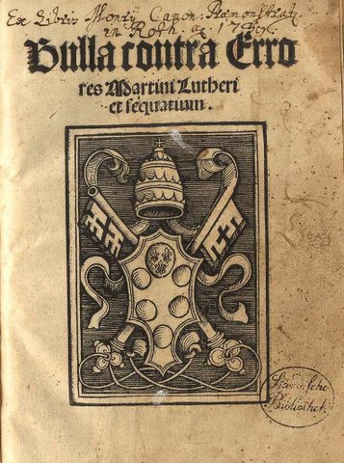
La bolla Exsurge Domine
Bozza delle università di Colonia e Lovanio
Nella commissione preparatoria c’è anche Johannes Eck
La bolla condanna quarantuno affermazioni ricavate dagli scritti di Lutero, ma senza specificare il livello di gravità di ciascuna: non determina quindi quali sono semplici opinioni di scuola e quali invece vere e proprie eresie. Sino al concilio di Trento (1545) la bolla fu l’unica espressione autorevole sulle dottrine di Lutero
La bolla non di fatto fu accolta in Germania: il movimento intorno a Lutero è ormai così consistente da potersi permettere prese in giro o reazioni violente. Soprattutto sono gli stessi principi che in maniera più o meno manifesta prendono le sue parti.

Slide 32
La lettera a Leone X
Su suggerimento del maldestro e intrigante cameriere pontificio Militz, Lutero compone una lettera a Leone X, dal tono conciliante nei confronti del papa, pungente verso la curia romana, intransigente e negativa riguardo ad una ritrattazione.
Accompagna la lettera il De libertate christiana, una delle tre opere pubblicate da Lutero in quello stesso anno (1520), che sono di fatto il suo programma d’azione.
Il 10 dicembre Melantone affigge alle porte della chiesa di Wittenberg un manifesto in latino, dove si invitavano ”tutti coloro che desiderano dedicarsi allo studio della verità evangelica” a recarsi alle ore 9 presso la cappella della Santa Croce, dove sarebbero state date alle fiamme le decretali papali e i libri degli autori scolastici.
Lutero stesso gettò nel fuoco la bolla papale, pronunciando secondo la tradizione orale le parole
Quoniam tu turbasti sanctam veritatem Dei, conturbat te hodie Dominus in ignem istum

Slide 34
La bolla Decet Romanum Pontificem
Il 3 gennaio 1521 il papa reagisce scomunicando Lutero e i suoi seguaci:
«Per il potere conferitogli da Dio, compete per nomina e divina disposizione al Romano Pontefice gestire le pene spirituali e temporali come ogni caso solidalmente merita. Lo scopo di ciò è la repressione dei malvagi disegni di uomini fuorviati, che sono stati così affascinati dal loro degradato impulso verso fini malvagi da dimenticare il timore del Signore, da mettere da parte con disprezzo i canonici decreti e gli apostolici comandamenti, e di osare formulare nuovi e falsi dogmi e di introdurre il male dello scisma nella Santa Chiesa di Dio – o di supportare, aiutare e aderire a tali scismatici, che fanno un commercio del loro stracciare la tunica del nostro Redentore e l’unità della corretta fede»

Slide 35
La Dieta di Worms
L’imperatore Carlo V convoca nella città di Worms una dieta (=assemblea dei principi e delle città libere) per l’aprile del 1521.
Lutero viene convocato e gli viene intimato di ritrattare o di affrontare la consueta fine dell’eretico, ma egli risponde:
«Se io non sarò convinto per testimonianze della Scrittura o per evidenti argomenti di ragione – io infatti non credo né al papa solo né ai soli concili, perché è chiaro che essi hanno più volte errato – io resto persuaso dai passi della Scrittura da me citati e la mia coscienza rimane prigioniera della Parola di Dio. Perciò io non posso e non voglio ritrattare nulla. Agire infatti contro coscienza è penoso, funesto e pericoloso. Che Dio mi aiuti, amen »
Lutero lascia Worms con un salvacondotto imperiale, mentre la dieta decide di dichiararlo eretico e di bandirlo dall’impero. Il suo protettore Federico il Saggio duca di Sassonia ne organizza il finto rapimento e nasconde Lutero nel castello di Wartburg (maggio 1521-marzo 1522). Qui Lutero porta a termine la traduzione in tedesco della Bibbia.

Slide 36
Diffusione delle idee luterane
Mentre Lutero è nascosto a Wartburg, Carlostadio e Zwilling introducono riforme radicali a Wittemberg ed in altre zone della Sassonia (nonostante i tentativi di moderazione di Melantone): abolizione della Messa (sostituita con il culto in tedesco, incentrato sulla predicazione), comunione sotto le due specie, abolizione del celibato e dei voti monastici, distruzione delle immagini e degli oggetti di culto.
Lutero si dissocia e fa esiliare Carlostadio.
Dal 1525 si registrano le prime adesioni dei prìncipi territoriali:
  Alberto di Brandeburgo (omonimo), gran maestro dell’Ordine Teutonico, secolarizza l’ordine e si proclama duca di Prussia.
  Così anche Giovanni principe di Sassonia, il langravio d’Assia, il principe di Anhalt, i duchi di Lueneburg, di Wittemberg, di Cléves, del Brunschweig e il principe elettore del Palatinato

Slide 37
La rivolta degli anabattisti
A Zwickau due tessitori di stoffa, Storch e Drechsel, insieme a un ex-discepolo di Melantone, Stuebner, nel 1522 danno inizio a un movimento religioso e sociale, in cui l’elemento distintivo è la negazione della validità del pedobattesimo. Nel 1524 la rivolta viene soffocata, ma nel 1534 il movimento riappare a Muenster (Westfalia), dove viene instaurata una repubblica teocratica, con l’abolizione della proprietà privata e l’introduzione della poligamia.

Slide 38
"La predica di Giovanni Battista" di Pieter Bruegel il Vecchio (1566).
Probabilmente nel rappresentare la scena all'artista venne chiesto di ricordare una riunione di anabattisti, inserendovi numerosi ritratti di contemporanei. Queste pacifiche e solidali comunità, che erano costrette dalla persecuzione a riunirsi nei boschi e verso le quali lo stesso autore provava notevole simpatia, avevano raggiunto, nonostante la persecuzione, una notevole diffusione nelle Fiandre e nei Paesi Bassi durante i decenni 1560-1570.

Slide 39
La rivolta dei contadini
Nel 1524-1525 scoppia la rivolta dei contadini, innescata dalla predicazione di Thomas Muentzer. Si estende nelle zone centrali e meridionali della Germania e giunge fino all’Austria. I contadini, avanzarono delle richieste inizialmente ragionevoli, ma poi sfuggirono al controllo, e misero a ferro e fuoco campagne e villaggi.
Lutero compone allora l’opuscolo Contro le empie e scellerate dei contadini, esortando i principi a reprimere senza pietà la rivolta: «Un uomo ribelle è al bando di Dio e dell’imperatore, cosicchè chi per primo voglia ucciderlo agisce molto rettamente […] Per la qual cosa chiunque lo può colpire, scannare, massacrare in pubblico o in segreto, ponendo conto che nulla può esistere di più velenoso, nocivo e diabolico di un sedizioso, proprio come si deve accoppare un cane rabbioso, perché, se non lo ammazzi, egli ammazzerà te e con te tutto un paese».
I principi intervengono quindi implacabilmente contro i contadini: si passò così dalla “riforma della libertà del cristiano” alla “riforma dei principi”, perché questi (e in generale i politici) presero in mano le redini della situazione.

Slide 40
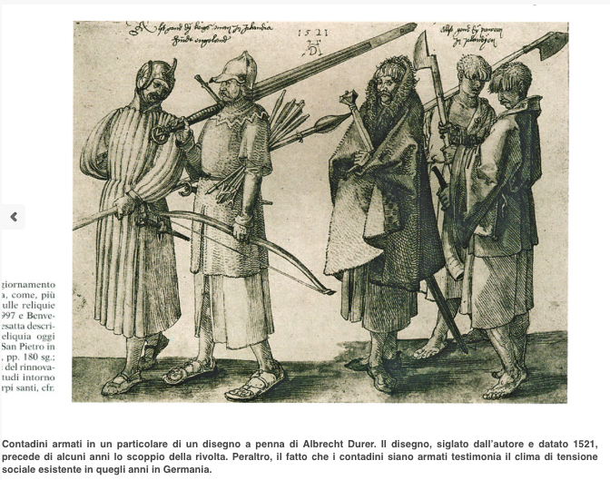

Slide 41
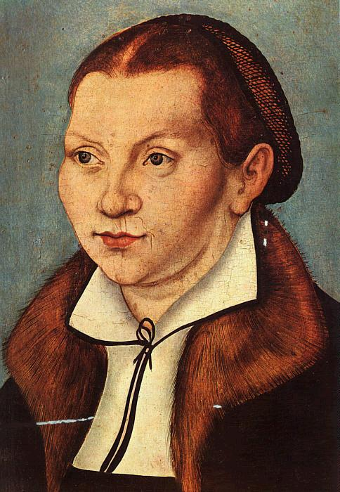
Il matrimonio di Lutero
Il 13 giugno 1525 Lutero sposa l’ex-monaca cistercense Caterina von Bora: l’opinione pubblica del tempo interpreta l’evento come un rifugiarsi di Lutero nel privato, e la sua figura ne fu sminuita: molti sostenitori lo abbandonarono per aggregarsi a gruppi più radicali come gli anabattisti.
In questo periodo Lutero si distacca definitivamente dall’umanesimo e in particolare da Erasmo, con il quale aveva dibattuto sulla questione del libero arbitrio.

Slide 42
La “Riforma dei principi”
Due fasi
  colloqui diplomatici e tentativi di accordo tra le parti
  conflitto militare tra l’imperatore e i principi cattolici suoi alleati da una parte, e principi che avevano aderito alla Riforma.
Dieta di Spira 1526: i fautori di Lutero ottengono una tacita tolleranza
Dieta di Spira 1529: la parte cattolica fa abolire l’accordo del 1526: rientra in vigore l’editto di Worms. La minoranza evangelica (sei principi e quattordici città imperiali) presenta una “protesta”: da qui il nome di “protestanti”, che ha avuto una diffusione universale fino ai nostri giorni.
Filippo d’Assia convoca un “colloquio” a Marburgo per il mese di ottobre del 1529, dove Lutero, Zwinglio, Bucero avrebbero dovuto appianare le loro differenze teologiche e rinsaldare così il fronte protestante: ma non si giunge a nulla.

Slide 43
La Confessio augustana
Nel 1530 Carlo V rientra in Germania (dopo la guerra con la Francia) e convoca una dieta ad Augsburg (Augusta), dove i principi e le città protestanti avrebbero dovuto presentare la loro confessione di fede, per valutarne la conformità alla dottrina cattolica.
Il compito di redigere il documento fu affidato a Melantone, e fu presentato il 25 giugno 1530: è la Confessio augustana, nella quale il redattore cercava di evidenziare gli elementi dottrinali comuni tra cattolici e protestanti, e sfumando i temi controversi, per evitare una rottura definitiva: cfr: https://www.chiesaluterana.it/confessione-augustana-1530/
Zwinglio e i suoi però non si riconobbero in quel documento ed inviarono una Fidei ratio ad Carolum imperatorem, decisamente più radicale.
Anche Bucero, non sentendosi rappresentato dal documento di Melantone, condensò la posizione dottrinale di Strasburgo in un testo poi accolto anche da altre tre città dell’impero, e quindi chiamato Confessio tetrapolitana. Cfr: https://apostles-creed.org/wp-content/uploads/2014/09/tetrapolatan-strasbourg-swabian-confession.pdf

Slide 44
La Confessio Augustana:
I. Dio
Le chiese presso di noi insegnano, in completo accordo, che il decreto del concilio di Nicea sull’unità dell’essenza divina e sulle tre persone è vero e deve essere creduto senza al cuna esitazione; cioè che vi è un’unica essenza divina la quale è chiamata ed è Dio, eterno, incorporeo, indivisibile, d’immensa potenza, sapienza, bontà, creatore e conservatore di tutte le cose visibili ed invisibili; e tuttavia che sono tre le persone, della medesima essenza e potenza, e co-eterne: il Padre, il Figlio e lo Spirito Santo. E si usa il termine «persona» nel significato in cui lo usarono, a questo proposito, i padri della chiesa, per indicare cioè non una parte, o una qualità inerente ad un altro essere, ma quel che esiste di per sé. Condannano pure tutte le eresie sorte contro questo arti colo, come quella dei manichei che credevano in due principi, quello del bene e quello del male, e così pure i valentiniani, gli ariani, gli eunomiani, i maomettani, e tutti i loro simili. Con dannano pure i samosateni, antichi e moderni, i quali sostengono che vi è solo un’unica persona e usano astuti ed empi sofismi a proposito del Verbo e dello Spirito Santo, poiché affermano che non sono persone distinte, ma che «Verbo» significa parola vocale umana, e «Spirito» il movimento creato nelle cose.

Slide 45
La Fidei ratio, confessione di Ulrich Zwingli alla dieta di Augusta (1530).
“8. Credo che nella santa eucaristia, cioè nella cena di rendimento di grazie, il vero corpo di Cristo è presente mediante la contemplazione nella fede, cioè coloro che ringraziano Dio per le grazie che ci ha dato nel figlio suo, riconoscono che egli ha preso una vera carne, che egli ha veramente sofferto in questa carne, che egli ha veramente purificato i nostri peccati col suo sangue e che tutto ciò che Cristo ha compiuto è reso loro presente mediante la contemplazione della fede. Ma che il corpo di Cristo, nella sua essenza e realmente, cioè il suo corpo naturale, sia presente nella cena o che esso sia dato alla nostra bocca e ai nostri denti, come pretendono i papisti e i luterani, noi non solo lo neghiamo ma affermiamo con sicurezza che è un errore opposto alla parola di Dio”
Trad. di G. Alberigo, La riforma protestante, Morcelliana, Brescia 1977, p. 134, da Huldereich Zwinglis Sämtliche Werke, Zürich 1968, vol. VI, p. II, pp. 790-817.

Slide 46
La Lega di Smalcalda
1530: Carlo V rimette in vigore l’editto di Worms e dà un anno di tempo ai principi per sottomettersi.
Nel 1531 i principi protestanti riuniti a Smalcalda decidono di formare un esercito: si entra nel periodo dei conflitti tra le due parti, anche se nel 1532 e nel 1539 vi furono due armistizi, dovendo l’imperatore occuparsi dell’invasione turca dell’Ungheria. La Lega ne approfittò per allargarsi e di internazionalizzarsi.
Vi furono anche colloqui sia interni ai protestanti, sia tra questi e i cattolici (specialmente a Ratisbona, 1541), il cui fallimento accelerò la convocazione del concilio (che però arrivò solo nel 1545).
Carlo V potè affrontare la Lega di Smalcalda solo nel 1544,dopo aver nuovamente sconfitto la Francia. La Lega perse la guerra con la battaglia di Muehlberg 24 aprile 1547.

Slide 47
Il contrasto tra Paolo III e Carlo V
Convocato il concilio a Trento nel 1545, il papa Paolo III, temendo che l’eccessivo potere dell’imperatore potesse danneggiare la Chiesa (e la sua famiglia), trasferì il concilio a Bologna nel marzo 1547.
Il conflitto con il papa indebolì l’imperatore (nonostante la dieta di Augusta 1548: Interim): quando egli cercò di rendere ereditario il titolo imperiale, la Lega di Smalcalda riprese vita, si alleò coi francesi e sconfisse l’esercito imperiale cattolico a Innsbruck: l’Interim fu revocato e si convocò una dieta per stabilire definitivamente la pace tra cattolici e protestanti.
Pace di Augusta 25 settembre 1555:
  «Cuius regio eius et religio»
  Reservatum ecclesiasticum
  Declaratio ferdinandea
Notes:
Il Reservatum ecclesiasticum (riserva ecclesiastica) era una disposizione della Pace di Augusta del 1555.
Esentava le terre ecclesiastiche dal principio del cuius regio, eius religio, che la Pace stabiliva per tutte le terre dinastiche ereditarie, cioè quelle governate da principi, duchi, ecc.. Secondo questo principio, la religione del sovrano sarebbe stata la religione del paese e del popolo relativo, in possesso suo per eredità.
Ma lo stesso principio avrebbe avuto conseguenze diverse se applicato in un dominio ecclesiastico, come quello governato da un principe vescovo o da un abate. Un tale dominio era strutturalmente cattolico e il suo sovrano era eletto o nominato all'interno della Chiesa, senza diritti ereditari.
Il Reservatum ecclesiasticum dichiarava che un principe ecclesiastico che si convertiva al luteranesimo immediatamente perdeva la sua autorità (che aveva ricevuto all'interno della Chiesa) e il dominio non veniva convertito. Il suo ufficio diveniva vacante e sarebbe stato sostituito da un nuovo ecclesiastico cattolico.
La misura fu inserita nella Pace dall'autorità imperiale, in quanto non sostenuta dai Principi protestanti.
Tuttavia, i Principi protestanti scelsero di non porre veti alla misura e in cambio ottennero la Declaratio Ferdinandea, che proteggeva i cavalieri e le città o comunità rurali protestanti di lunga data, comprese quelle nei territori in cui era applicato il Reservatum ecclesiasticum.
Politicamente, la clausola quasi assicurò una maggioranza cattolica tra i sette Elettori, dal momento che il Regno di Boemia era stato nelle mani degli Asburgo dal 1526 e i tre Elettori ecclesiastici di Magonza, Treviri e Colonia non poterono convertirsi senza perdere il loro incarico.
La misura fu contestata nel 1583, quando l'arcivescovo elettore di Colonia, Gebhard Truchsess von Waldburg, si convertì al protestantesimo, anzi al calvinismo, sposandosi, ma cercò di mantenere il suo incarico.
Nella risultante guerra di Colonia, Gebhard fu sostenuto dalla Repubblica Olandese e dall'Elettorato Palatino. Ma la guerra alla fine fu vinta dal suo sostituto cattolico, Ernesto di Baviera, sostenuto da suo fratello Guglielmo V, duca di Baviera, e da Filippo II di Spagna. L'esercito spagnolo, comandato dal Duca di Parma, recuperò fisicamente il territorio elettorale. La vittoria di Ernesto confermò il principio del Reservatum ecclesiasticum.
La riserva ecclesiastica spesso non venne rispettata, in particolare nella Germania settentrionale. Ad esempio, l'Arcidiocesi di Magdeburgo era sotto la supervisione degli amministratori protestanti dal 1566 e il territorio divenne protestante.
Il capitolo della cattedrale dell'Arcidiocesi di Brema era stato largamente protestante dal 1560 circa ed era anche amministrato da amministratori protestanti. Entrambi gli Arcivescovati furono convertiti in territori secolari nella Pace di Vestfalia.
La misura ha continuato ad essere un lamento per i protestanti. Dopo l'ascensione di Mattia, imperatore del Sacro Romano Impero, il suo nuovo cancelliere, Melchior Klesl, sperò di dissolvere le alleanze religiose dell'epoca - l'Unione protestante e la Lega cattolica - e riportare le persone di tutte le fedi sotto l'autorità dell'Imperatore. In risposta l'assemblea dell'Unione Protestante a Rothenburg ob der Tauber, nel marzo 1613, votò per non sciogliersi finché la Lega cattolica era ancora in vigore, e per assicurare che alcune rimostranze di vecchia data fossero state corrette, incluso il Reservatum ecclesiasticum.
La Declaratio Ferdinandea^{[1]} (Dichiarazione di Ferdinando; anche menzionata come Declaratio Ferdinandei e Declaratio Ferdinandi) era una clausola inserita nella Pace di Augusta, conclusa nel 1555 per porre fine ai conflitti tra cattolici e protestanti all'interno del Sacro Romano Impero (in aggiunta al Reservatum ecclesiasticum).^{[2]}
La Pace aveva creato il principio di Cuius regio, eius religio, il che significava che la religione del sovrano decideva la religione degli abitanti. La Declaratio Ferdinandea ne esentava cavalieri, città e comunità rurali sotto giurisdizione di un principe ecclesiastico che avessero praticato per lungo tempo il luteranesimo (unico ramo del protestantesimo riconosciuto dalla Pace).
La dichiarazione non fu inclusa nel Reichsabschied ufficiale (recesso imperiale) e non fu pubblicizzata come parte del trattato ma è stata mantenuta segreta per quasi due decenni.^{[3]} Per cui causò ripetutamente conflitti negli anni seguenti.
La parte cattolica la considerava non valida ai sensi della legge imperiale, poiché, secondo la sezione 28 della Pace religiosa di Augusta, qualsiasi modifica al trattato era vietata da dichiarazioni aggiuntive.
Solo quelli precedenti al 1552 erano riconosciuti come secolarizzazioni legittime, mentre i vescovati e le abbazie cattoliche secolarizzate dopo il 1552 dovevano essere restaurate.
Dopo le vittorie cattoliche all'inizio della guerra dei trent'anni, la Declaratio Ferdinandea fu rovesciata nell'Editto di restituzione del 1629, che faceva parte del piano generale di Ferdinando II per riconvertire il Sacro Romano Impero nel Cattolicesimo.^{[4]} Nel 1629, l'imperatore Ferdinando II tentò di usare l'editto di restituzione per forzare il recupero degli ex territori ecclesiastici ora amministrati dai protestanti e quindi per ricattolizzarli.
Il rovesciamento della Declaratio Ferdinandea ed altri conflitti religiosi aiutarono a riaccendere la Guerra dei Trent'anni, in cui motivi politici e religiosi-politici generali sono stati ripetutamente collegati dalle parti opposte, trasformandola da un conflitto interno al Sacro Romano Impero in una guerra religiosa internazionale.

Slide 48
La diffusione della Riforma fuori dalla Germania
Austria
  Primi segnali di penetrazione delle idee luterane: intorno al 1520, nella predicazione e in alcune pubblicazioni a stampa
  1523: istituzione di un tribunale inquisitorio, prime condanne al rogo (Kaspar Tauber, 17 settembre 1524)
  Gli Asburgo, pur attivandosi per contenere la diffusione del protestantesimo, hanno bisogno del sostegno della nobiltà per combattere contro l’invasione turca
  Era interesse comune al sovrano cattolico e ai nobili protestanti limitare l’influenza dell’autorità ecclesiastica nelle questioni temporali o accentuare il peso dei laici in alcune questioni ecclesiastiche.
  Verso la fine del Cinquecento si assiste a un recupero della presenza cattolica, sia per l’azione dei sovrani (Ferdinando II) sia per le divisioni interne del movimento protestante

Slide 49
In Danimarca (e Islanda e Norvegia)
  Cristiano II (1513-1523) tenta di introdurre il luteranesimo in Danimarca, ma si scontra con la nobiltà ed è costretto all’esilio.
  Federico I (1525-1533), pur essendo luterano, dovette promettere di rispettare i diritti della nobiltà e del clero e di impedire la diffusione del protestantesimo, ma riuscì ugualmente a favorire la nuova dottrina
  Dieta di Odense 1527: concede libertà al culto luterano, il matrimonio agli ecclesiastici, l’elezione dei vescovi da parte dei capitoli.
  Alla morte di Federico (1533) scoppia una guerra civile: i vescovi tentano di ricattolicizzare la la Danimarca, ma il nuovo re, Cristiano III, coll’aiuto dei mercenari tedeschi, ha la meglio e nel 1536 il luteranesimo diventa l’unica confessione permessa.
  La Chiesa danese è una Chiesa di stato, del tutto soggetta all’autorità del re.
  In Norvegia l’introduzione del luteranesimo fu molto lenta ed effettivamente completata solo verso il 1640.

Slide 50
In Svezia
Il paese ottiene l’indipendenza dalla Danimarca nel 1521 grazie a Gustavo Vasa, primo re di Svezia (1523), che favorisce la diffusione del luteranesimo .
Dieta di Västeras 1527: il re ottiene la confisca delle proprietà ecclesiastiche, la libera pratica del luteranesimo, la facoltà di procedere alla riforma della Chiesa sulla base della sola Scriptura.
Nonostante la resistenza popolare, la Chiesa di Svezia si proclama indipendente da Roma nel 1536: è una Chiesa soggetta alla protezione dello stato, ma libera di organizzarsi al proprio interno.
La Finlandia (legata/soggetta alla Svezia dal XII secolo al 1809) segue la Svezia anche dal punto di vista religioso.

Slide 51
La “riforma radicale”
All’inizio il movimento riformatore si appoggia alle autorità civili per la propria affermazione, ma mentre si diffonde, comincia a formarsi anche una galassia di comunità, gruppi, singoli pensatori, accomunati da alcuni elementi:
  la necessità di un’adesione adulta alla fede (con la ripetizione del battesimo) -> Anabattismo
  il rifiuto dell’ingerenza dell’autorità civile in materia religiosa
  la “separazione dal mondo”
  la rigenerazione per mezzo dello Spirito Santo
Il punto è la differenza tra due concezioni diverse del rapporto tra la Chiesa e la società:
  Corpus christianus – corpus Christi

Slide 52
Approfondimenti
Articoli su la «Civiltà Cattolica»
  3973: «La Lettera ai Romani e Lutero»
  3974: «Ignazio di Loyola e Lutero»
  3993: «L’affissione delle 95 tesi di Lutero: storia o leggenda?»
  3998: «Raffaello: l’antitesi di Lutero»
  4000: «Il processo a Lutero e la scomunica»
  4005: «Il Magnificat e Lutero»
  4014: «La vocazione di Martin Lutero»
  4016: «Martin Lutero cinquecento anni dopo»

Slide 53
Altri riformatori: Zwinglio, Bucero, Calvino

Slide 54
Huldrych Zwingli (Ulrico Zwinglio)
Nasce nel 1484 nella Svizzera nord orientale (Toggenburg), ed ha una formazione di tipo umanistico.
1506: parroco a Glarona.
Accompagna come cappellano militare le truppe svizzere in Italia e per questo riceve una pensione pontificia.
Nel 1515 rinuncia alla parrocchia e al posto di cappellano militare, e si trasferisce a Einsiedeln.
Nel 1519 è eletto arciprete della cattedrale di Zurigo: in questi anni matura la sua rottura con la Chiesa di Roma, ma il suo percorso è ben distinto da quello di Lutero.
Nel 1520 rinuncia alla pensione papale; nel 1522 entra in conflitto con il vescovo di Costanza per il digiuno quaresimale; nello stesso anno si sposa (clandestinamente).
Fino al 1531, anno della sua morte, lavora per introdurre la riforma a Zurigo. Muore sul campo di battaglia, durante la guerra tra cantoni cattolici e cantoni riformati
La sua opera viene ripresa da Heinrich Bullinger.

Slide 55
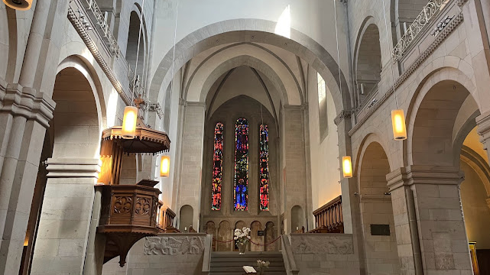
La Riforma a Zurigo: caratteristiche
  La Sola Scriptura come la norma delle dottrine e dei riti;
  abolizione della messa e dei sacramenti, ridotti al battesimo e alla «santa cena»;
  abolizione delle festività dei santi, delle immagini e degli organi nelle chiese;
  soppressione dei conventi e abolizione del celibato ecclesiastico;
  diverse riforme sociali, con la creazione di un sistema assistenziale pubblico e la promozione dell’istruzione primaria, obbligatoria per tutti e gratuita per i poveri;
  introduzione del tribunale matrimoniale (Ehegericht) per un severo controllo della moralità;
  fondazione della scuola teologica (Prophezei), la prima di tal genere, per la formazione dei pastori riformati, da cui scaturì nel 1531 la traduzione tedesca della Bibbia, nota come Bibbia Froschauer,.
  «Vi è quindi una consequenzialità nell’opera riformatrice di Zwingli che è sconosciuta a Lutero» e che fa da battistrada a quanto compirà più tardi Calvino a Ginevra, con ampia diffusione in Europa.

Slide 56
Martin Butzer (Bucero) a Strasburgo
La Riforma fu introdotta a Strasburgo, dopo alcuni tentativi, nel 1523 da Capitone e Martin Butzer (latinizzato in Bucero) grazie alla loro infiammata predicazione.
Nel giro di pochi anni, grazie soprattutto a Bucero, la liturgia venne progressivamente semplificata e celebrata in lingua tedesca; venne data importanza, come a Zurigo, agli aspetti sociali della Riforma; furono istituite scuole nelle parrocchie, con la pubblicazione, nel 1527, di un catechismo. Nel 1533 un sinodo elaborò una costituzione ecclesiastica; in particolare, fu istituita la così detta «adunanza», (assemblea settimanale del clero con la partecipazione di tre laici.
Strasburgo svolse un ruolo importante per l’evoluzione della Riforma nell’Impero: alla dieta di Augusta del 1530 essa presentò, insieme a Costanza, Lindau e Memmingen, la propria professione di fede (Confessio Tetrapolitana), in posizione media tra Lutero e Zwinglio a proposito della dottrina eucaristica e in cui si proponeva una pietà attenta agli aspetti pratici.
In generale, la città di Strasburgo non smise di esercitare una funzione mediatrice tra le città svizzere e gli Stati tedeschi gravitanti intorno a Wittenberg. Tuttavia, dopo la battaglia di Kappel (1531) in cui, come è noto, morì Zwinglio, Bucero e Strasburgo attuarono un avvicinamento nei confronti di Wittenberg poiché, ad esempio, i teologi di Strasburgo ebbero un ruolo importante nei colloqui di Worms, Hagenau e Ratisbona (1540-1541). Lo stesso Bucero divenne uno dei più fidati consiglieri di Filippo di Assia, il più importante principe protestante.

Slide 57
La Riforma di Bucero a Strasburgo
La vittoria di Carlo V sulla Lega di Smalcalda a Mühlberg (1547) mise termine all’influsso di Bucero su Strasburgo.
La città, essendo una delle più importanti componenti della Lega di Smalcalda, dovette subire misure repressive. Tra queste vi fu anche l’obbligo di allontanare Martin Bucero; su invito dell’arcivescovo anglicano di Canterbury Thomas Cranmer, egli si stabilì a Cambridge dove trascorse gli ultimi due anni della sua vita insegnando teologia e componendo la sua più importante opera (De Regno Christi).
L’allontanamento di Bucero causò la perdita dell’apertura di spirito cara a costui e Strasburgo, nel giro di breve tempo, divenne una città rigidamente luterana, nella quale non era lasciato spazio ai dissidenti. Strasburgo venne meno all’originalità che aveva connotato l’epoca di Bucero e rimase per lungo tempo una roccaforte luterana.

Slide 58
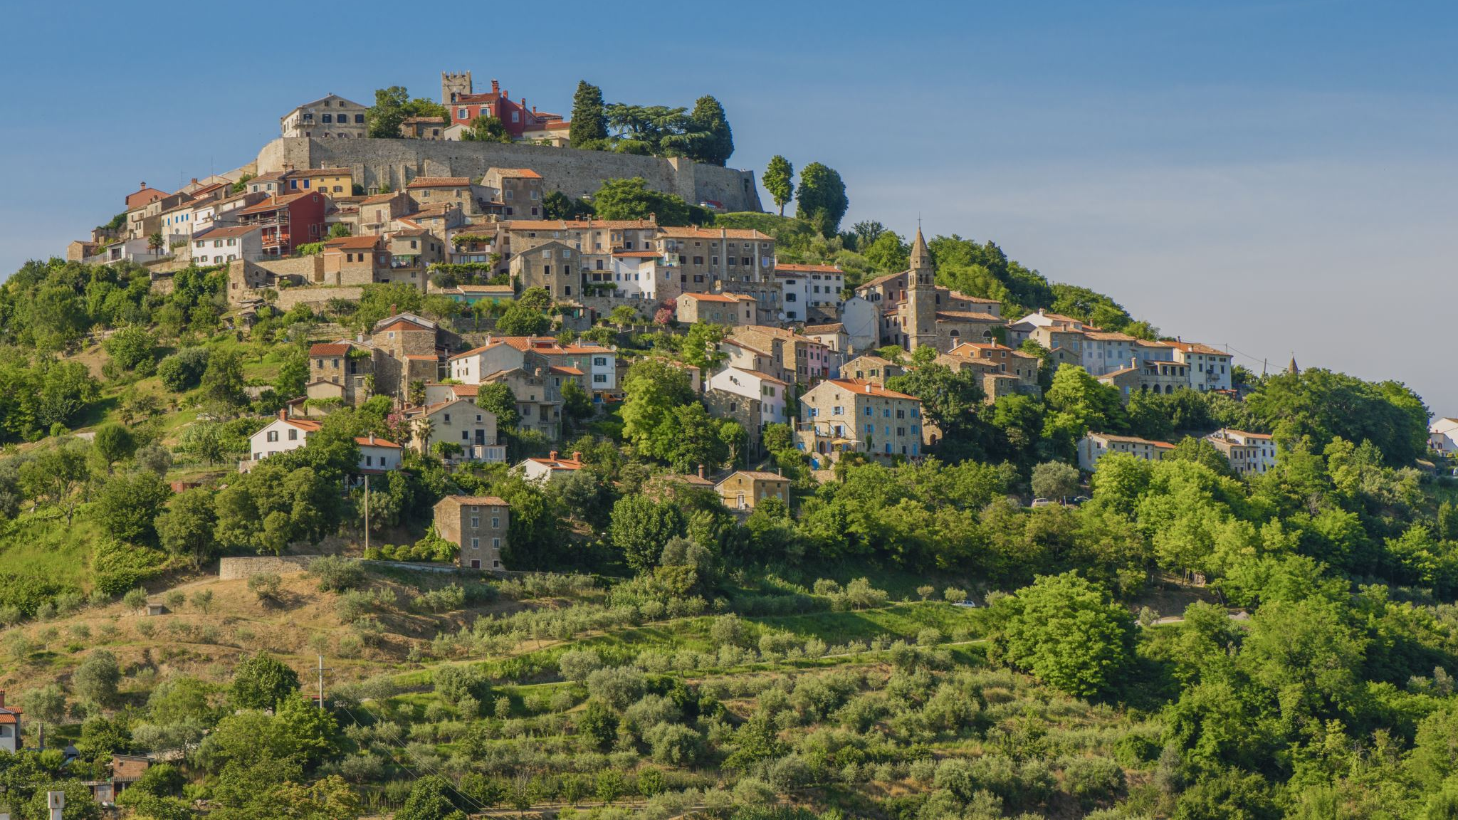
Calvino e Ginevra
Calvino crea una originale organizzazione della Chiesa a Ginevra:
  Pastori: annunciano la parola di Dio e amministrano i sacramenti; propongono i candidati per l’ufficio di parroco, (nominati poi dal Consiglio della città
  Dottori: maestri di teologia, tengono lezioni fondate sulla Sacra Scrittura: curano la formazione dei futuri pastori e l’insegnamento nel ginnasio delle lingue bibliche e della cultura generale.
  Diaconi: amministrano i beni della Chiesa, si prendono cura dei poveri e degli ammalati.
  Anziani, detti anche presbiteri, in numero di dodici, vigilano sul comportamento dei membri della comunità calvinista di Ginevra.Compiono visite domiciliari interessandosi del tenore morale delle famiglie e denunciando coloro che commettevano delle mancanze (maldicenza, ubriachezza, usura, scostumatezza, risse, gioco delle carte e così via).
  Concistoro, composto da uno dei sindaci della città (con la funzione di presidente), dai dodici anziani e dai rappresentanti dei membri della «venerabile compagnia dei pastori», unisce il governo della Chiesa a quello della città ginevrina, poiché decideva le linee guida in ambito religioso e giudicava coloro che erano denunciati dagli anziani.
A Ginevra si delineò un governo della Chiesa non più episcopale ma collegiale, detto in seguito presbiterale, con una Chiesa tutto sommato indipendente dall’autorità civile e nello stesso tempo intimamente legata alla società.
Per favorire l’attuazione dell’ordinamento ecclesiastico, Calvino pubblicò nel 1542 il Catechismo della Chiesa calvinista.

Slide 59
La teologia di Calvino
Strutturata su tre principi:
  la centralità della Scrittura
  lo Spirito Santo come il solo e vero interprete della Sacra Scrittura
  la gloria di Dio come senso della creazione e del destino degli uomini (Soli Deo Gloria)
Eucaristia: Calvino cerca di armonizzare tendenze diverse, giungendo ad una soluzione sfumata e complessa: egli intende l’eucaristia come un modo della presenza di Cristo (contro Zwinglio), ma considera questa presenza non in maniera locale e carnale (contro Lutero), quanto piuttosto come una modalità per cui al credente era reso possibile partecipare, mediante lo Spirito Santo, ai benefici di Dio incarnato.
Predestinazione: Dio dall’eternità, con un atto positivo della sua volontà, indipendentemente dalla situazione creata dal peccato originale, elegge alcuni all’eterna felicità, destinando altri alla dannazione eterna. Per questo le opere non contribuiscono in alcun modo alla nostra salvezza. Esse, però, rendono gloria a Dio e perciò Calvino esortò i fedeli della sua Chiesa a compiere tali opere, ritenendo che, in tal modo, a ciascuno sarebbe stata donata la serenità derivante dalla consapevolezza dell’onore reso a Dio.

